Slide 1


Golden challenge
By: Hafidz Malkan C

Slide 2



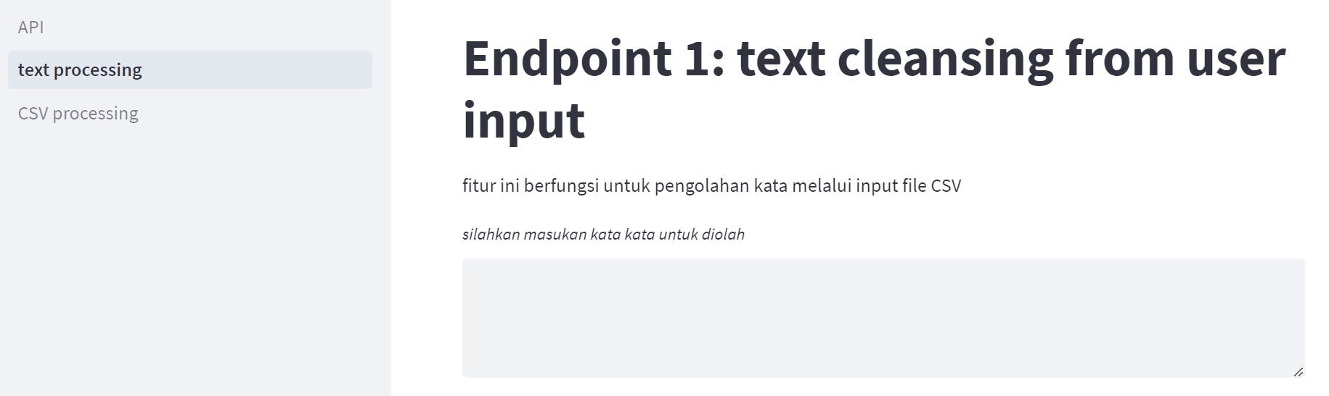
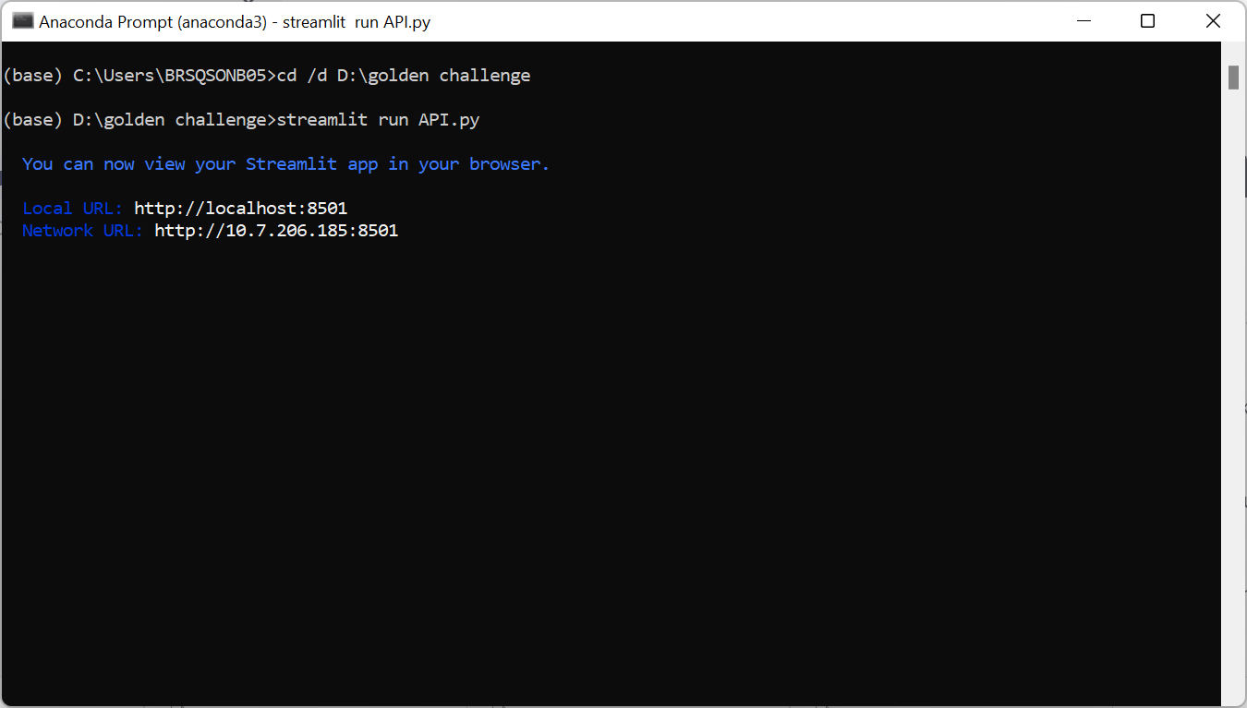
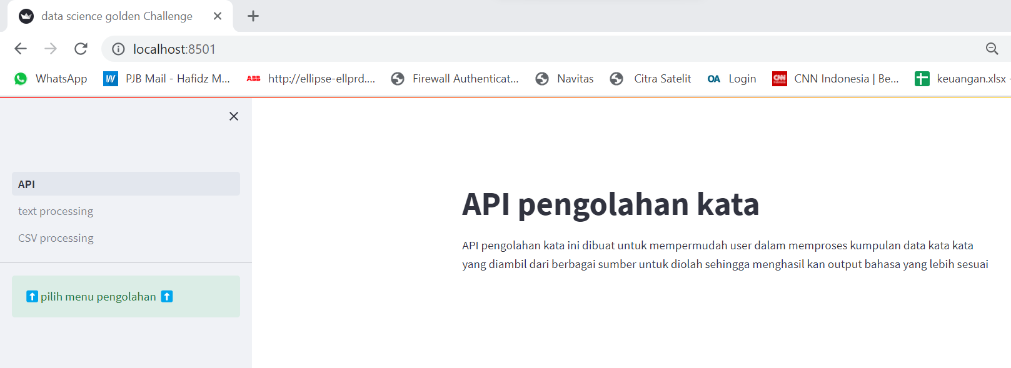
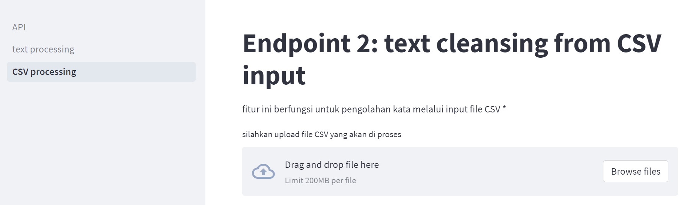
Endpoint untuk inputan berupa text:
http://localhost:8501/text_processing
Endpoint untuk input file CSV:
http://localhost:8501/CSV_processing

Slide 3
SISTEMATIKA
Preprocessing
Data Framing
Tokenisasi
Stopword removal
Stemming
Detokenisasi

Slide 4
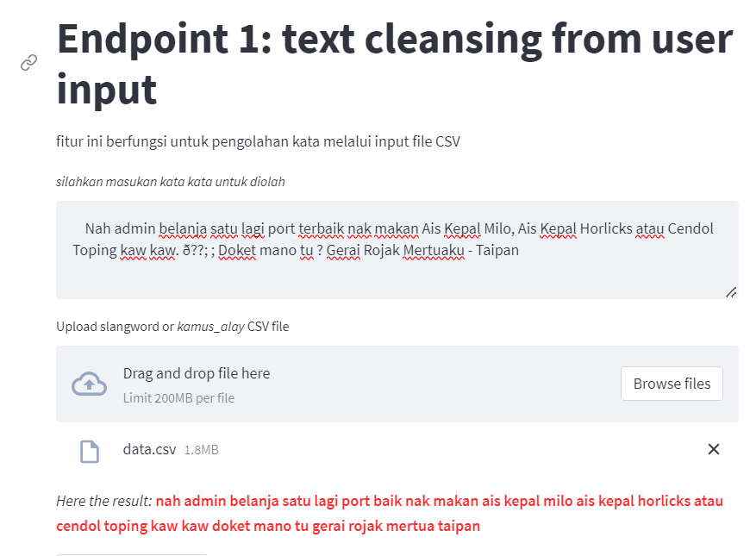
Metode Text Input

Slide 5
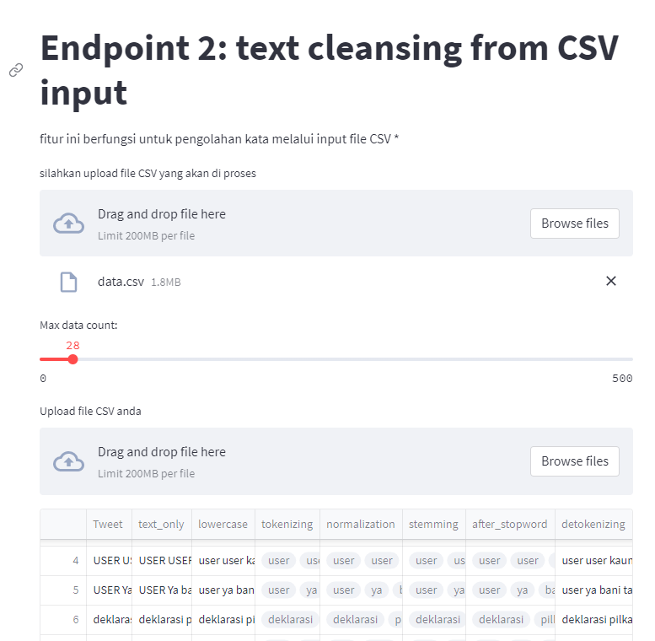
Metode CSV Input

Slide 6
KESIMPULAN
Data cleansing membantu kita dalam proses membersihkan, mengubah, atau menghapus data yang tidak akurat, tidak lengkap, atau tidak relevan dalam sebuah basis data. Tujuan dari data cleansing adalah untuk memastikan bahwa data yang digunakan dalam analisis atau pengambilan keputusan adalah akurat, konsisten, dan dapat diandalkan. Proses data cleansing biasanya melibatkan tahapan seperti identifikasi data yang salah, duplikat, atau hilang, kemudian membersihkan dan memperbarui data tersebut agar menjadi lebih lengkap, akurat, dan sesuai dengan format yang diinginkan. Data cleansing sangat penting dalam konteks bisnis dan penelitian, karena data yang buruk dapat menyebabkan kesalahan analisis dan keputusan yang salah.

